Slide 2
Fotboll är glädje

Slide 3
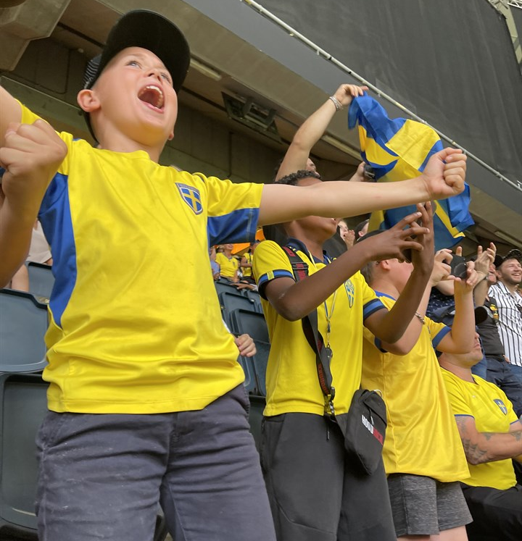
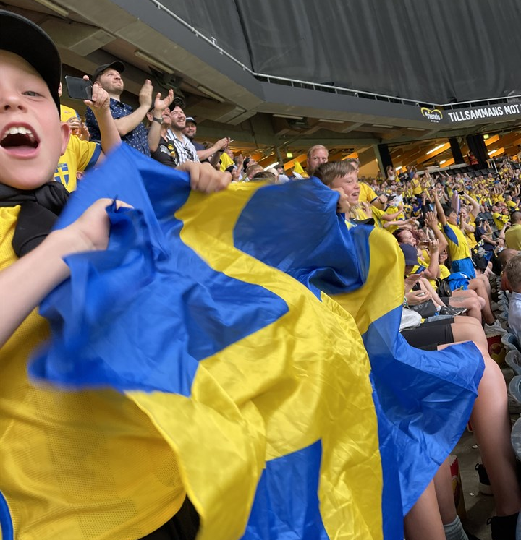

Slide 4
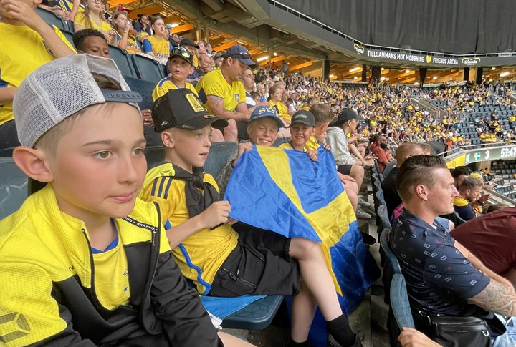
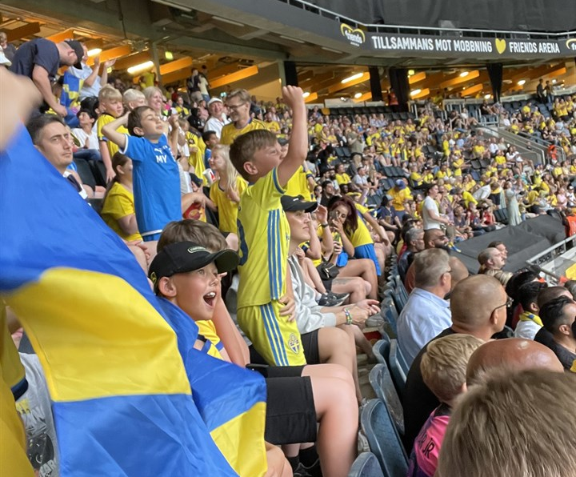
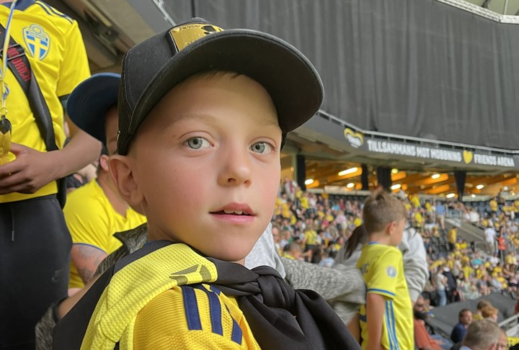

Slide 5
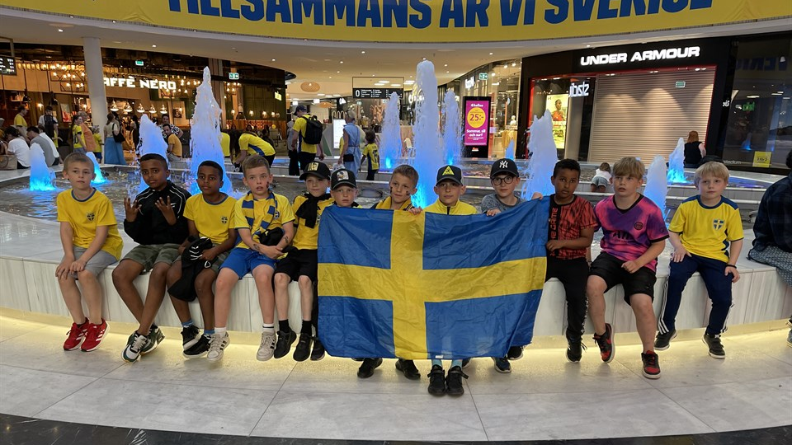
Fotboll är inte bara världens största sport, det är också ett populärt sätt att få bra motion. En av fotbollens fördelar är att den kombinerar träning med social samvaro. Det är någonting som är svårslaget. Att springa efter en boll och spela tillsammans med andra är för många så mycket roligare än att träna ensam

Slide 6
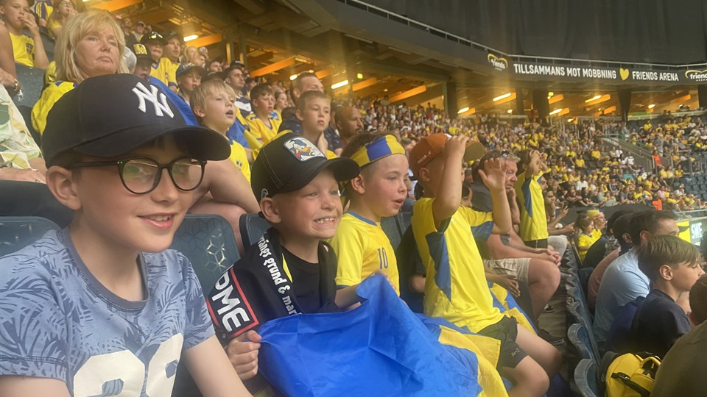

Slide 7
I FOTBOLL LÄR VI OSS ATT
SAMARBETA OCH VARA ETT LAG
Skratta
Utvecklas
BÄTTRE KONCENTRATIONSFÖRMÅGA I SKOLAN
Få nya vänner
Känna glädje
DRÖMMAR OM FRAMTIDA KARRIÄR INOM SPORT
GRUNDERNA FÖR ETT HÄLSOSAMT LIV SOM VUXEN
respektera varandras olikheter

Slide 8
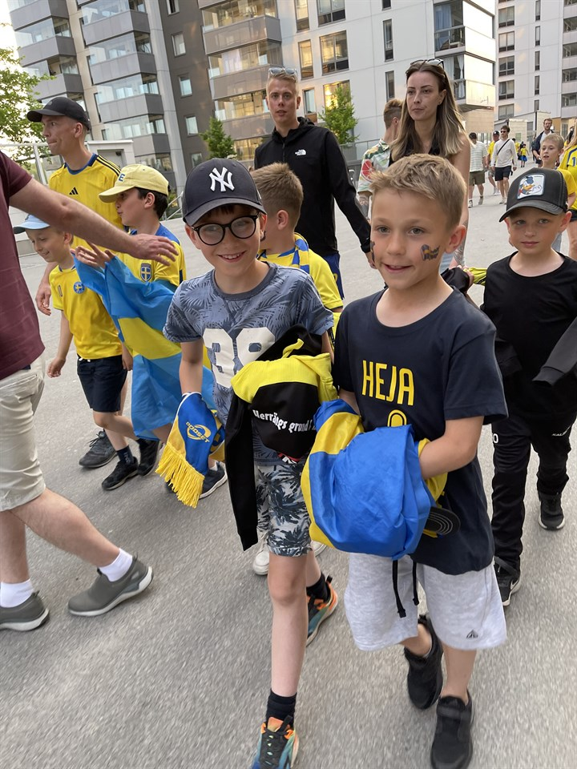
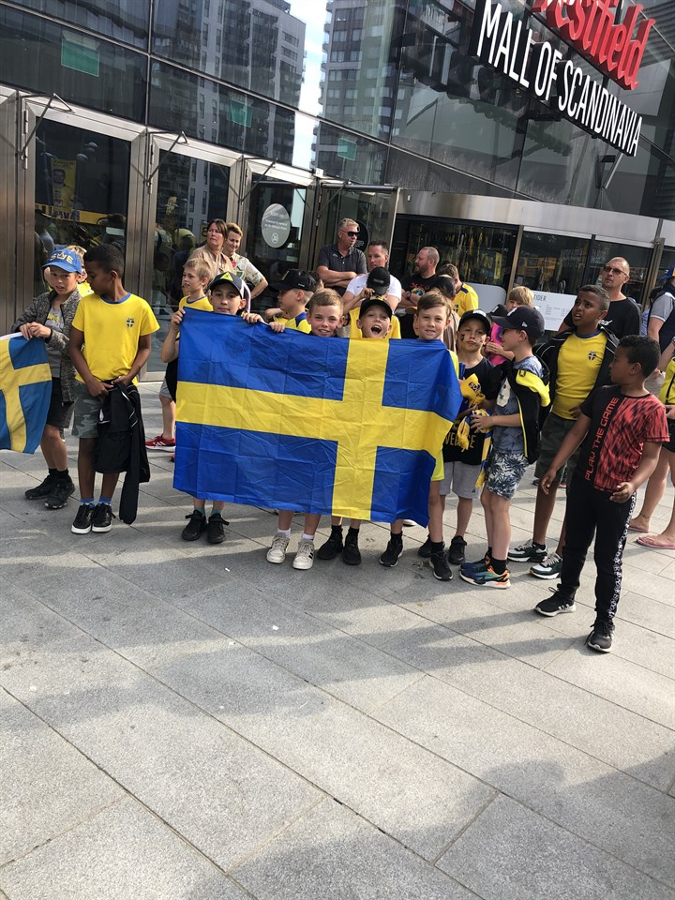

Slide 9
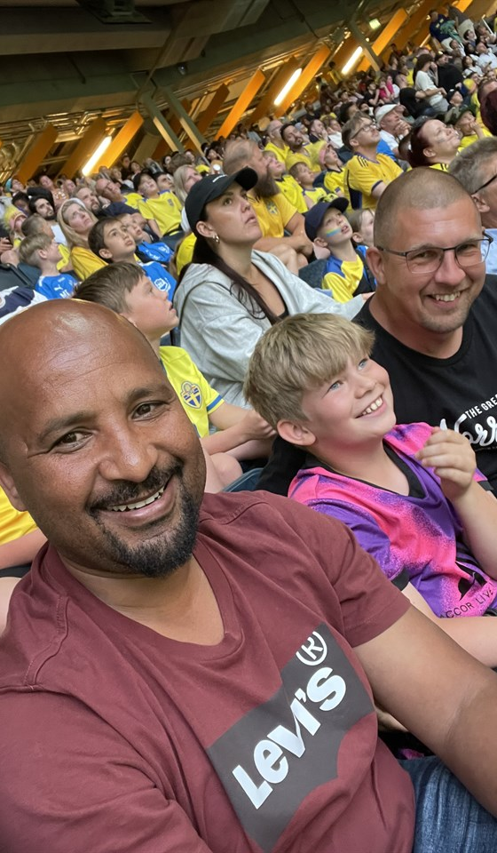
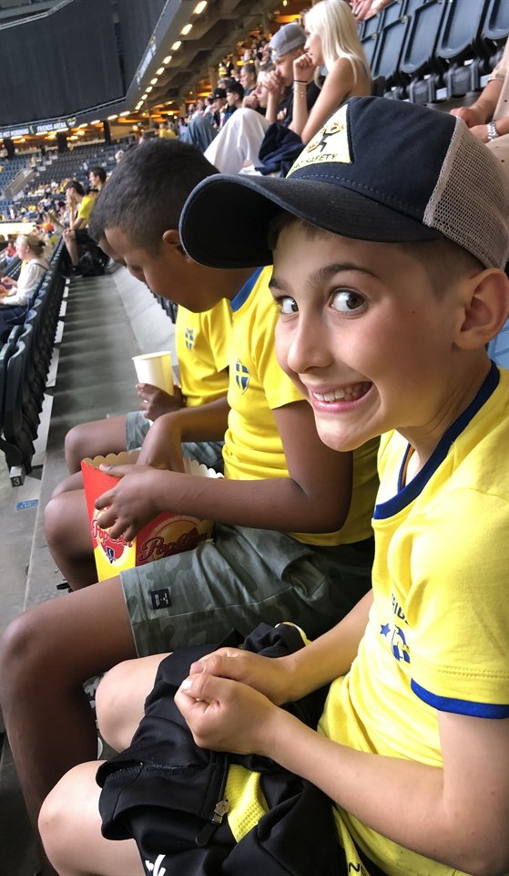
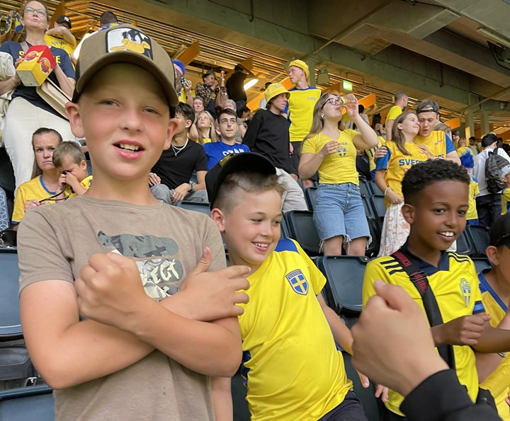
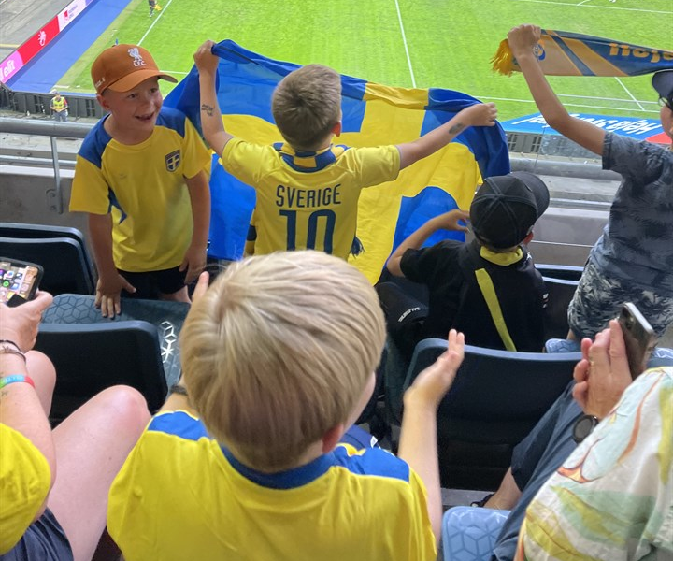

Slide 10
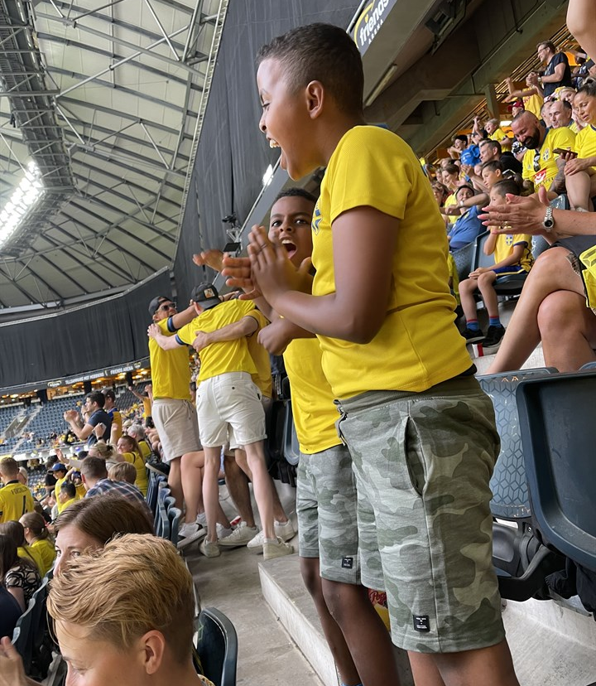
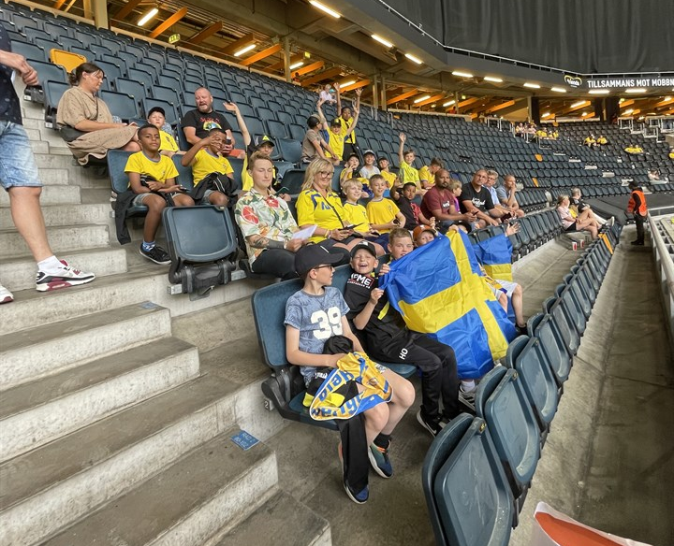
VI LÄR OSS FAIR PLAY
- SPELA SCHYSST - UNDVIKA FILMNINGAR - UPPTRÄDA KORREKT MOT DOMARE - UPPTRÄDA KORREKT MOT MOTSTÅNDARE
FOKUS SKA LIGGA PÅ -GLÄDJE -GEMENSKAP - ALLAS LIKA VÄRDE

Slide 11
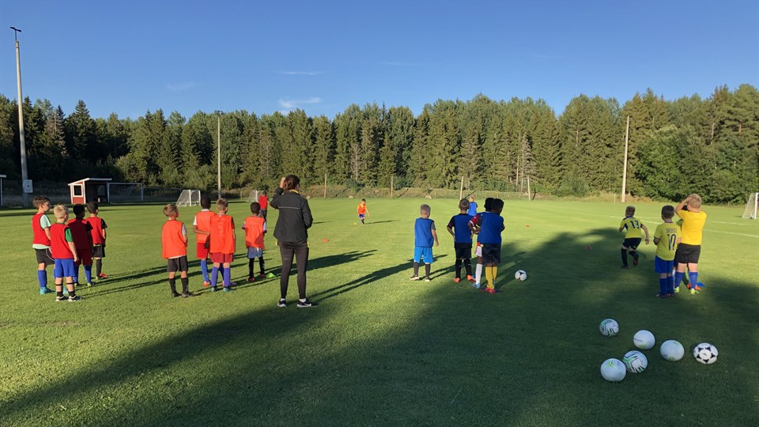
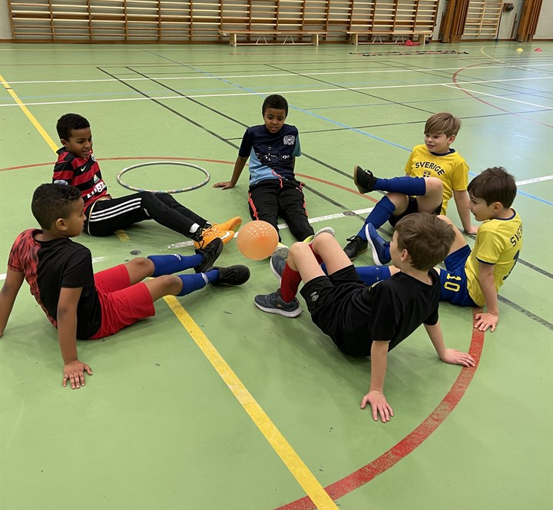
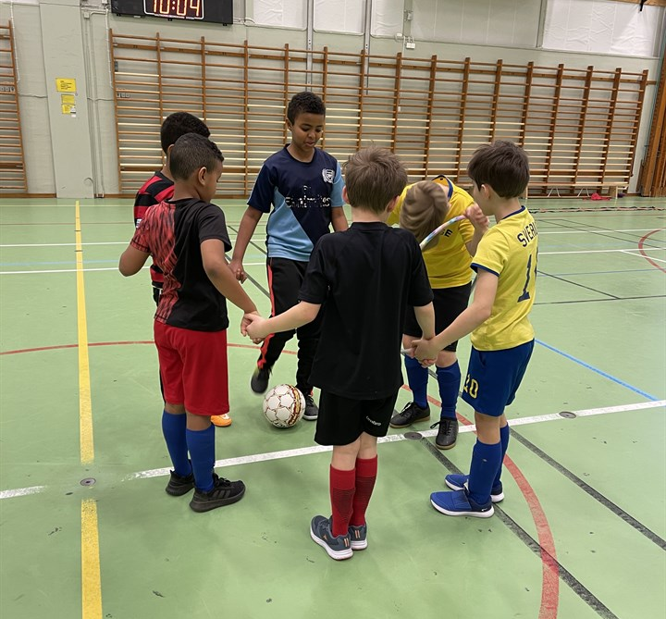
Fotbollen ger oss möjlighet till att samarbeta med en eller flera kompisar

Slide 12
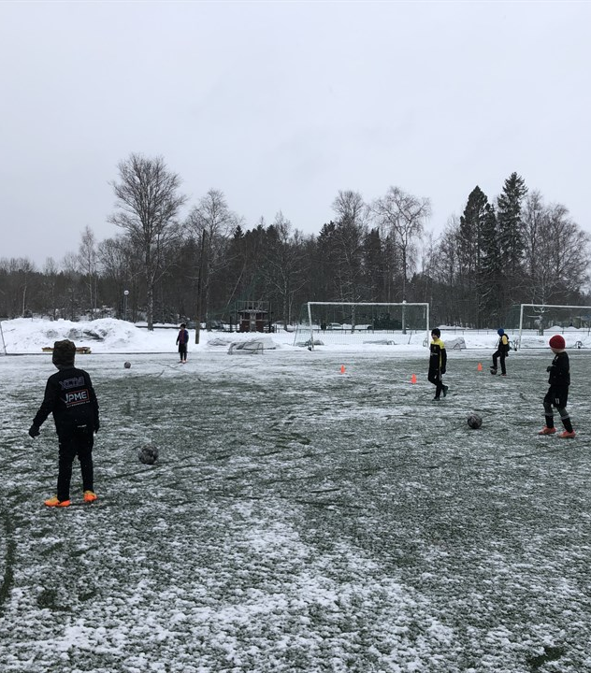
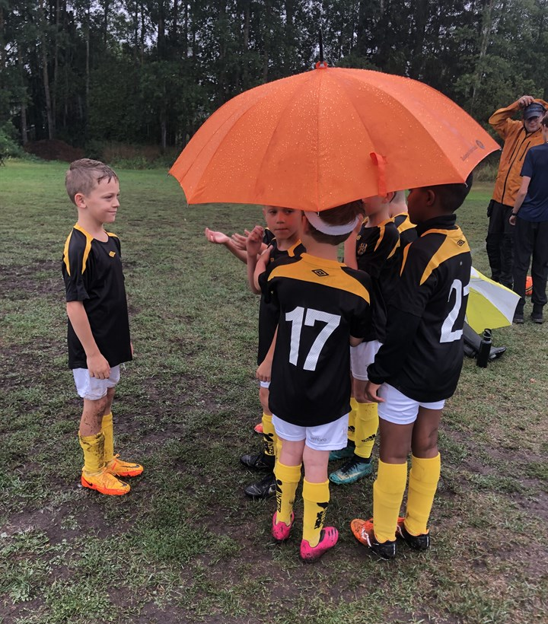
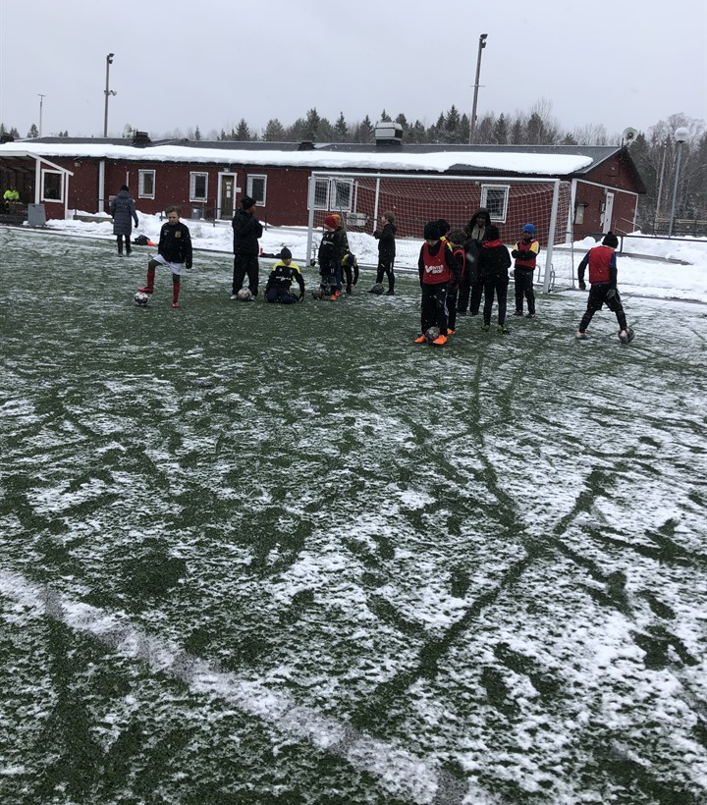
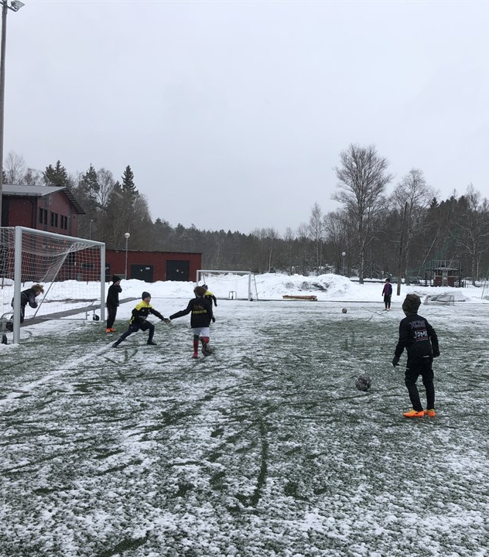
Fotboll innnebär också att träna i alla väder REGN, SNÖ OCH SOL

Slide 13
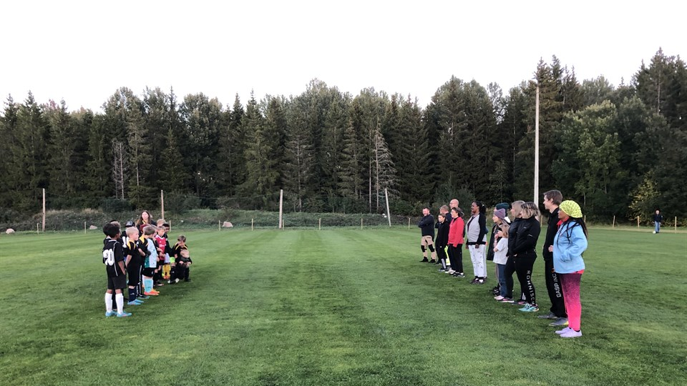

Slide 14
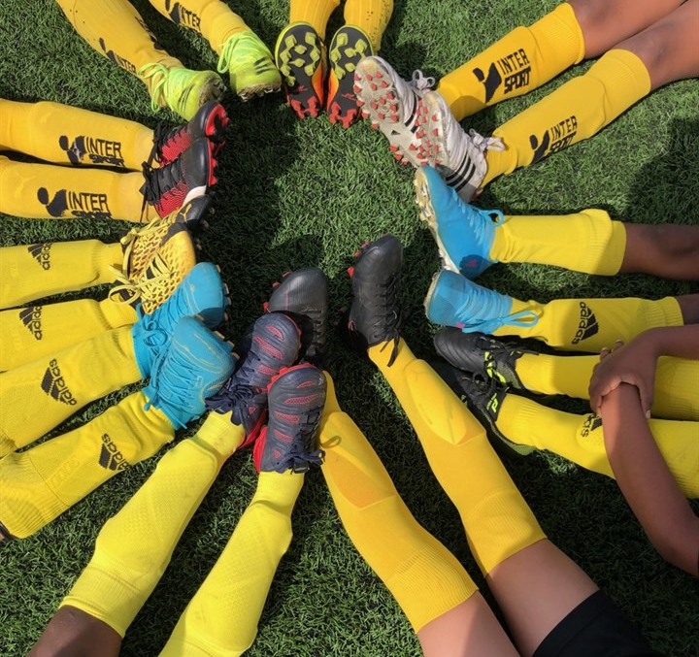
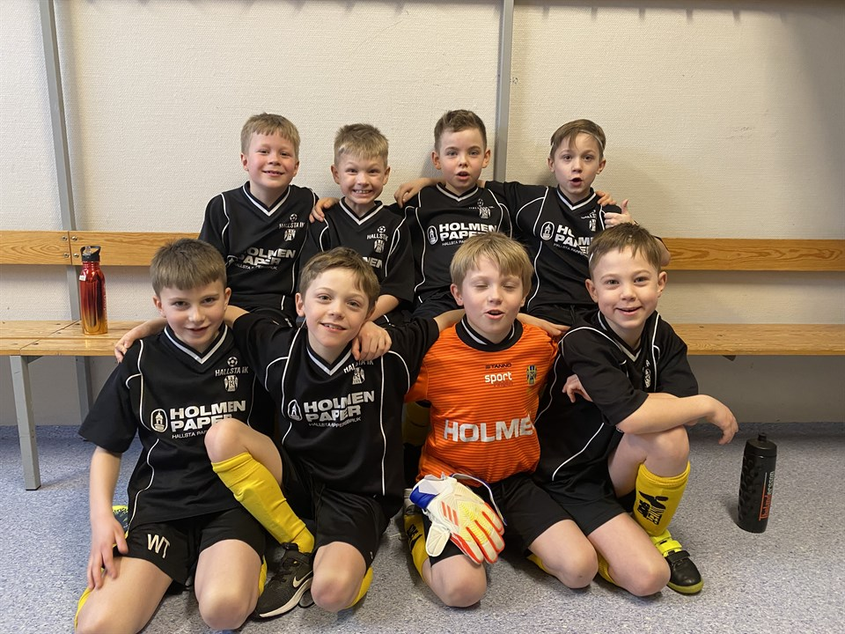
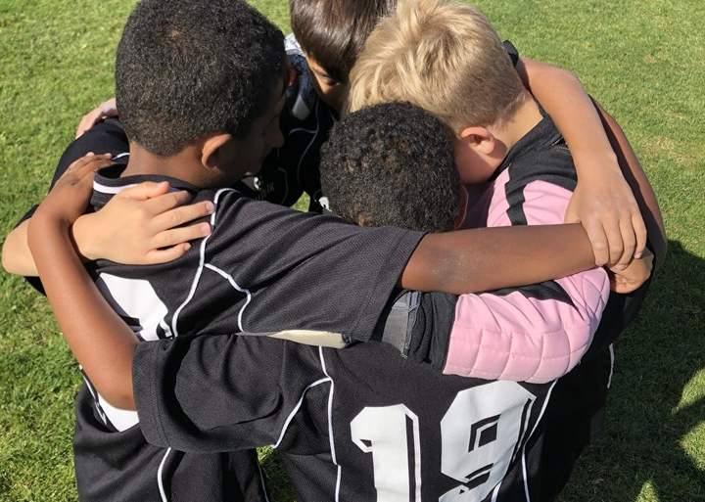
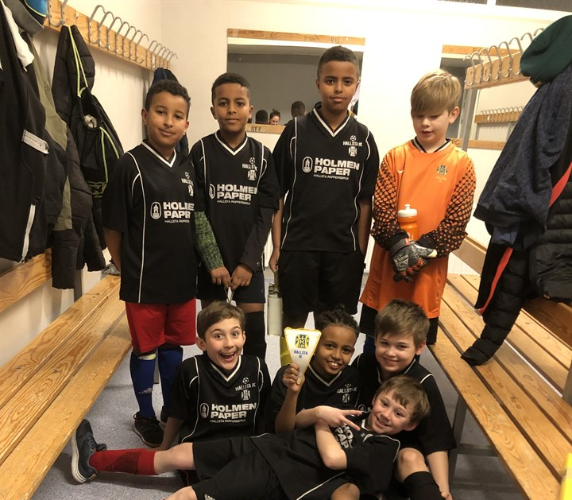
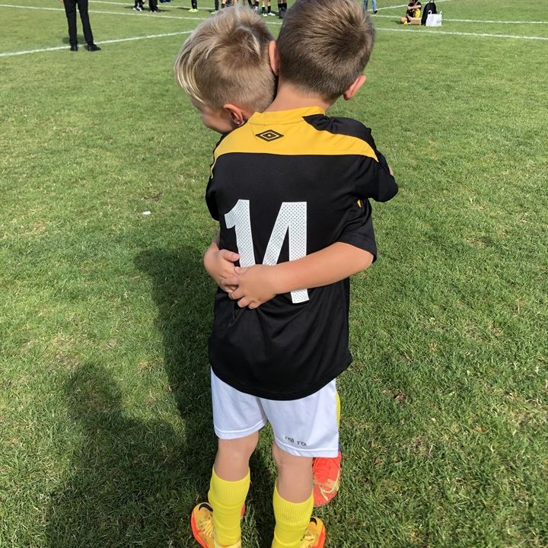

Slide 15
TILLSAMMANS ÄR VI ETT LAG Ett lag med glädje, skratt och gemenskap. Vi alla behövs för att skapa denna lagkänska HALLSTA IK P13&14

